Slide 1
numpy
梁科委
第九周

Slide 2
numpy 简介
NumPy 通常与 SciPy（Scientific Python）和 Matplotlib（绘图库）一起使用。 这种组合广泛用于替代 MatLab，是一个流行的技术计算平台。 但是，Python 作为 MatLab 的替代方案，现在被视为一种更加现代和完整的编程语言。
C语言学的 运算速度很快

Slide 3
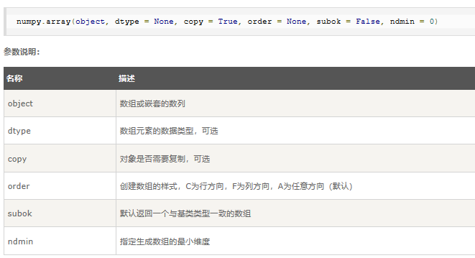
NumPy Ndarray 对象

Slide 4
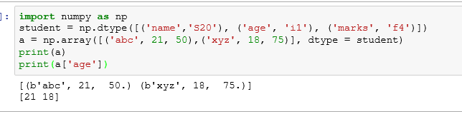

Slide 5
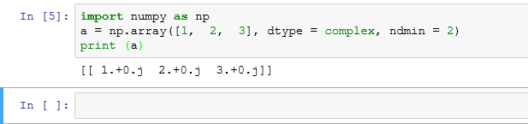
例子

Slide 6
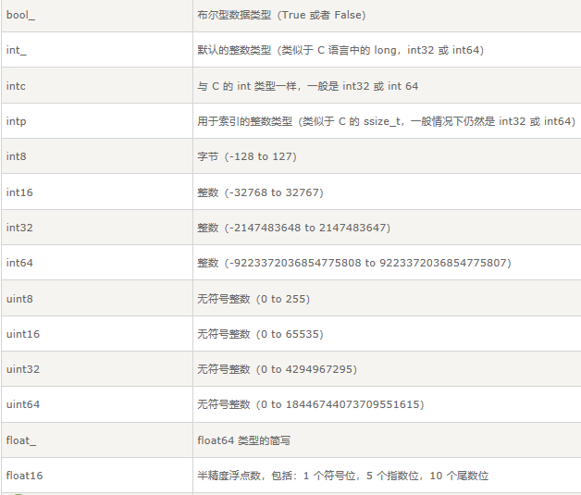
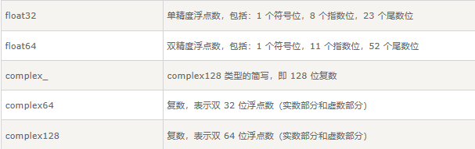
NumPy 数据类型

Slide 7
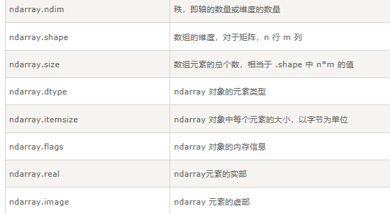
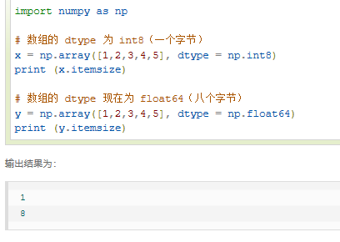
NumPy 数组属性

Slide 8
NumPy 创建数组
numpy.empty(shape, dtype = float, order = 'C')
numpy.zeros(shape, dtype = float, order = 'C')
numpy.ones(shape, dtype = None, order = 'C'

Slide 9
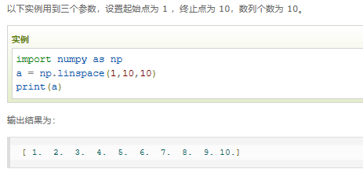
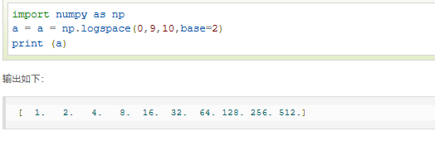

Slide 10
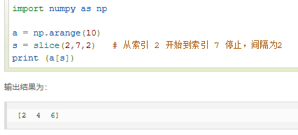
NumPy 切片和索引
ndarray对象的内容可以通过索引或切片来访问和修改，与 Python 中 list 的切片操作一样

Slide 11
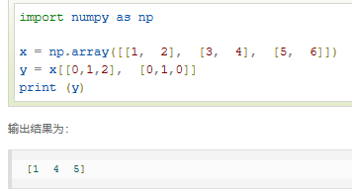
NumPy 比一般的 Python 序列提供更多的索引方式。除了之前看到的用整数和切片的索引外，数组可以由整数数组索引、布尔索引及花式索引。

Slide 12
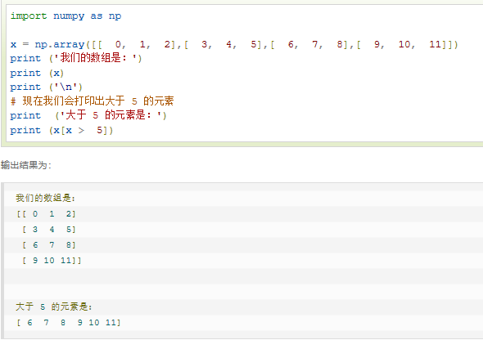
布尔索引

Slide 13
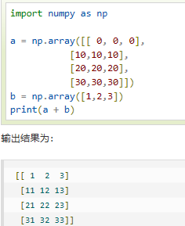
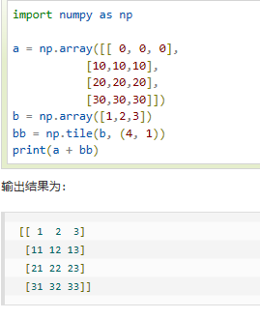
NumPy 广播(Broadcast)

Slide 14
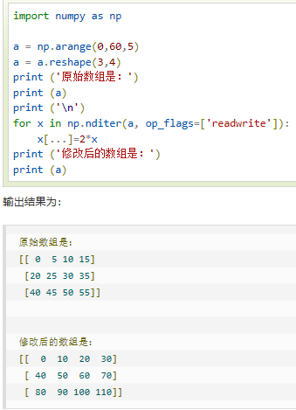
修改数组中元素的值
nditer 对象有另一个可选参数 op_flags。
默认情况下，nditer 将视待迭代
遍历的数组为只读对象（read-only），
实现对数组元素值得修改，
必须指定 read-write 或者 write-only 的模式。

Slide 15
ndarray.flatten(order='C')
order：'C' -- 按行，'F' -- 按列，'A' -- 原顺序
numpy.ndarray.T 类似 numpy.transpose

Slide 16
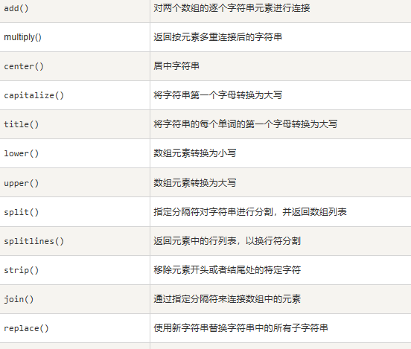
NumPy 字符串函数

Slide 17
NumPy 数学函数
sin()、cos()、tan()，arcsin，arccos， arctan
numpy.around() 函数返回指定数字的四舍五入值
numpy.floor() 返回数字的下舍整数
numpy.ceil() 返回数字的上入整数
numpy.mod() 计算输入数组中相应元素的相除后的余数。 函数 numpy.remainder() 也产生相同的结果。
numpy.median() 函数用于计算数组 a 中元素的中位数（中值）

Slide 18
numpy.mean() 函数返回数组中元素的算术平均值。
标准差 std = sqrt(mean((x - x.mean())**2))
方差 np.var([1,2,3,4])
numpy.amin() 和 numpy.amax()

Slide 19
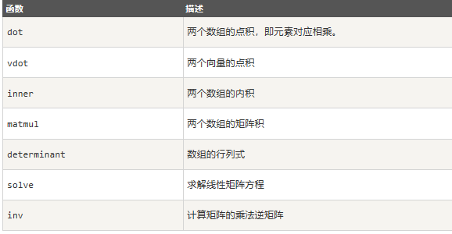
NumPy 提供了线性代数函数库 linalg，该库包含了线性代数所需的所有功能

